Slide 1
EST-100配套实验课件
实验三 铜缆故障分析

Slide 2
思路和方法
如果要排除双绞线布线中的问题和故障，首先要知道常见的故障分哪几类，并且分析这些故障产生的原因是什么，然后才能针对不同的故障原因，进行修复或整改。

Slide 3
一、常见的故障问题
1.连通性故障问题
  主要包括：接线图（线序图）、长度、传输时延、时延偏离等参数失败问题。
2.性能故障问题
  主要包括：衰减/插入损耗、近端串音、回波损耗、近端串音功率和、衰减近端串音比、衰减远端串音比、衰减近端串音比功率和、衰减远端串音比功率和等参数失败问题。
3.平衡性故障问题
  主要包括：DC电阻不平衡、传输不平衡TCL和ELTCTL等参数失败问题。

Slide 4
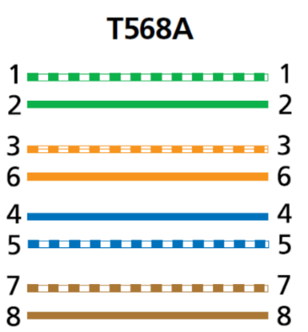
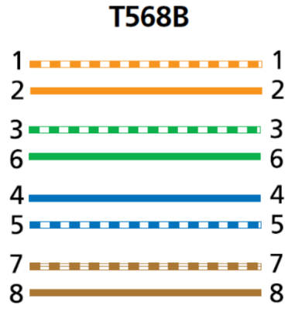
1.接线图故障原因
（1）开路
（2）短路
（3）错对/跨接
（4）反接
（5）串绕

Slide 5
2.长度故障原因
Permanent Link永久链路：长度极限为90m，包括了两端的模块及同模块相连的测试跳线插头，但不包括跳线本身。
Channel Link通道链路：长度极限为100m，包括了两端的测试跳线、链路中的转接和信息插座模块。
MPTL链路：长度极限为90m，包括了一端的模块以及另一端的插头。

Slide 6
3.衰减/插入损耗故障原因
衰减或插入损耗定义为链路中传输所造成的信号损耗(以分贝dB表示)，衰减/插入损耗不通过一般和线缆设计、制造相关，一般无法用单一手段准确定位。

Slide 7
4.NEXT 近端串音故障原因
串音分为近端串音（Near End Crosstalk，NEXT），和远端串音（Far End Crosstalk，FEXT）两种。
远端串音无法直接测得，一般通过ACR-F看作等效的FEXT。

Slide 8
5.PSNEXT 近端串音功率和故障原因
近端串音功率和，是所有其它线对对一对线的近端串音的功率之和。其故障原因和定位原理同NEXT参数相似。

Slide 9
6.Return Loss 回波损耗故障原因
当一对线在传输过程中遇到阻抗不匹配的情况时就会引起信号的反射或回波，当整条链路有阻抗异常点，就会有反向的反射或回波。
双绞线特性阻抗为100欧姆，如果超出范围则视作阻抗不连续或不匹配。

Slide 10
7.Propagation Delay 传输时延故障原因
信号在每对线对上传输的时间，用ns表示。一般极限值为555ns。如果线缆过长，传输时延变大，会造成延迟碰撞增多。

Slide 11
8.Delay Skew 时延偏离故障原因
信号在各线对上传输时，时延最小和最大的差值，用ns表示，一般100m链路范围在50ns以内，如果时延偏离过大，会造成传输失败。

Slide 12
9.ACR -N衰减近端串音比故障原因
一对线对感应到的泄漏的信号(NEXT)与预期接受的经过衰减的信号(Attenuation)的比较，最后的值应该是越大越好。

Slide 13
10.ACR-F衰减远端串音比故障原因
ACR-F(旧称ELFEXT)是相对于衰减的FEXT(FEXT与Attenuation的比值（对数为差值），类似ACR)，即经过了衰减后到达对端得FEXT。如比值偏小，则到达对端的信号不容易和干扰信号区分。

Slide 14
11.PS ACR-N衰减近端串音比功率和故障原因
衰减近端串音比功率和指多对线对一对线形成的近端串音功率和同衰减或插入损耗的比值。比值偏小，则传输信号不容易和干扰信号区分。

Slide 15
12.PS ACR-F衰减远端串音比功率和故障原因
衰减远端串音比功率和(旧称PS ELFEXT)，同样是一对线受到其他线对的影响，类似于PS ACR-N，只不过定义为多对线对一对线形成的远端串音功率和同衰减或插入损耗的比值。

Slide 16
13.DC电阻不平衡故障原因
电阻不平衡会导致电缆通道中的电流不平衡，从而在双绞线进行PoE供电时，可能导致电源供电设备（PSE）网络变压器饱和，无法正常传输信号。

Slide 17
14.传输不平衡TCL和ELTCTL故障原因
如果传输链路平衡性差，则注入电缆的噪声将成为信号的一部分。链路中的不平衡会导致线对上的注入电压不相等。
电缆损伤、制造工艺问题均可导致传输不平衡的现象。

Slide 18
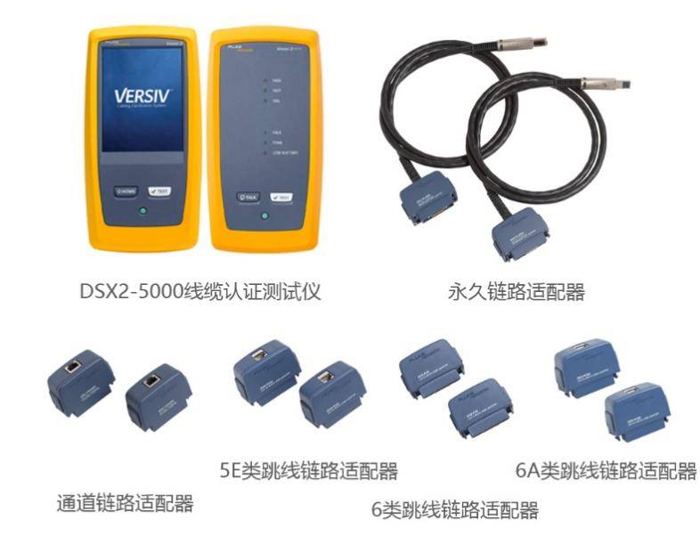
3.2相关设备和附件
（1）福禄克网络 DSX2-5000线缆认证测试仪 x 1
（2）永久链路适配器 x 2
（3）通道链路适配器 x 2
（4）5E类跳线链路适配器x 2
（5）6类跳线链路适配器x 2
（6）6A类跳线链路适配器x 2

Slide 19
任务一
接线图问题故障分析

Slide 20
注意事项:
（1）测试中经常会遇到各种测试不通过的情形，故障原因可能是单一故障，也可能是复杂故障，有的故障可以定位，有的故障无法定位，须结合不通过的原因进行综合故障分析或定位。
（2）定位可运用仪器上的HDTDR和HDTDX故障定位技术，分别定位回波损耗故障以及串音类故障。

Slide 21
【操作要领】
1.确定错误类型
  测试结果未通过时，查看是否为接线图问题。
2.接线图问题故障分析
  掌握常见的接线图故障类型。
3.记录接线图问题分析故障原因
  按照表1.8.1格式，填写故障类型、故障定位和原因分析。
故障类型 | 主要故障位置和原因分析（样例）
开路 | 3线路于近端2.5m处开路，于远端17.5m处开路
短路 | 7,8线对于近端3.7m处短路
跨接 | 1,2-3,6线对跨接
交叉 | 1，2线对交叉
串绕 | 3,4-5,6线对串绕
屏蔽不连续 | 近端2m处屏蔽层不连续
乱序 | 多线路线序错误

Slide 22
4.修复故障链路
对于线序错误问题，重打模块或水晶头，进行修复。
对于开路短路问题，查看距离，找到故障位置，并尝试修复，如不能修复，则更换线缆。
对于屏蔽问题，查看距离，找到故障位置，重做屏蔽，进行修复。

Slide 23
任务二
长度类问题故障分析

Slide 24
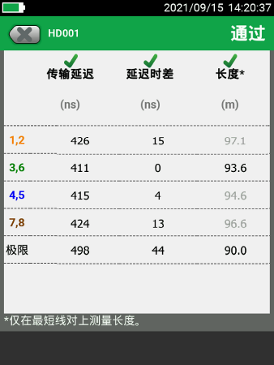
操作要领
1.确定错误类型
  测试结果未通过时，查看是否为长度、传输时延或时延偏离问题。如图1.8.21所示。
2.长度类问题故障分析
  查看结果中长度详情，在测试分析时，传输时延和长度属于同一类问题，时延偏离属于线对间长度偏差问题。

Slide 25
任务三
衰减类性能问题故障分析

Slide 26
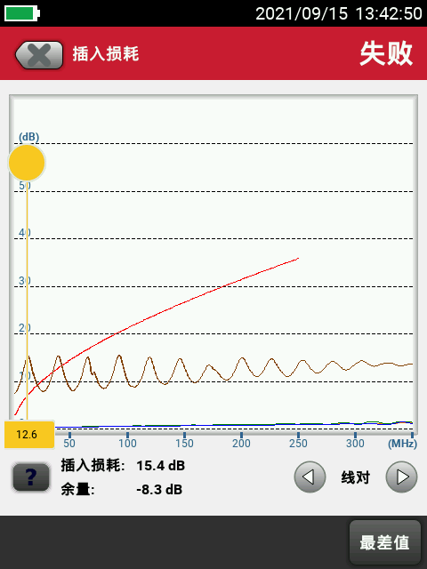
操作要领
1.确定错误类型
  测试结果未通过时，查看是否为衰减/插入损耗等问题。
2.衰减类问题故障分析
  查看结果中衰减/插入损耗详情

Slide 27
3.记录衰减类问题分析故障原因
  填写故障类型、故障定位和原因分析。
4.修复故障链路
  衰减/插入损耗不通过一般和线缆设计、制造相关，一般无法用单一手段准确定位，多数情况下也难以修复(需要更换线材)，但如果施工中或使用中出现线缆超长、浸水或屏蔽受损不连续，也将会引起衰减/插入损耗不通过。
故障类型 | 主要故障位置和原因分析（样例）
衰减/插入损耗失败 | 线缆设计缺陷或超长或浸水

Slide 28
任务四
串音类性能问题故障分析

Slide 29
操作要领
1.确定错误类型
  测试结果未通过时，查看是否为近端串音、近端串音功率和、衰减近端串音比、衰减远端串音比、衰减近端串音比功率和、衰减远端串音比功率和等问题。
2.串音类问题故障分析
  查看HDTDX分析中串音发生位置信息。

Slide 30
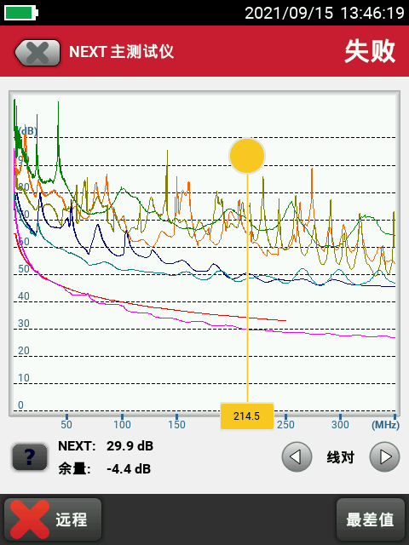
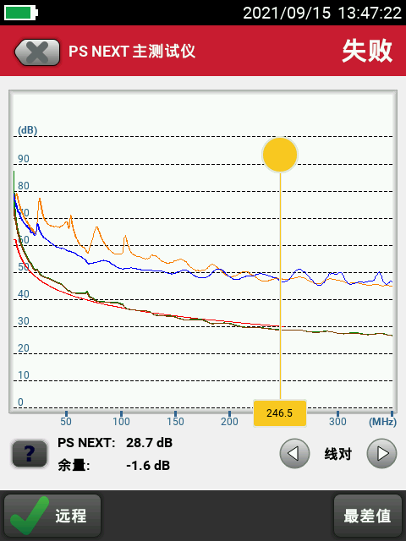
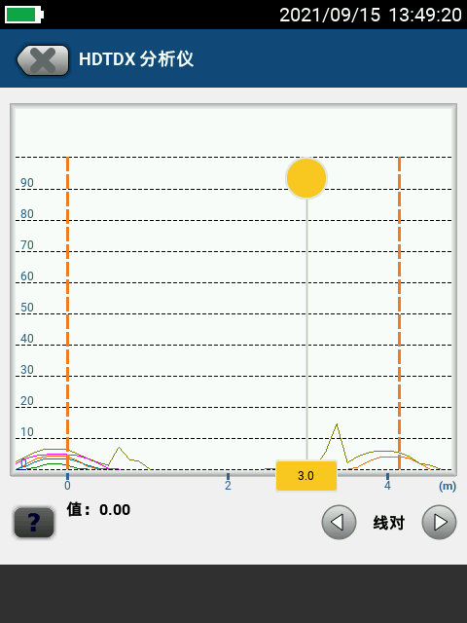
（a）NEXT失败 （b）PS NEXT失败 （c）HDTDX定位

Slide 31
3.记录串音类问题分析故障原因
故障类型 | 主要故障位置和原因分析（样例）
近端串音 NEXT失败 | 近端2.3m处，线对间干扰超标
综合近端串音 PS NEXT失败 | 近端2.3m处，线对组间干扰超标
衰减近端串音比 ACR -N失败 | 近端2.3m处，线对间抗干扰能力不达标
衰减远端串音比 ACR -F失败 | 线对间抗干扰能力不达标（无法定位）
衰减近端串音比功率和 PS ACR -N失败 | 近端2.3m处，线对组间抗干扰能力不达标
衰减远端串音比功率和 PS ACR-F失败 | 线对组间抗干扰能力不达标（无法定位）

Slide 32
4.修复故障链路
对于串音故障为某一个位置点造成的，则尝试修复该位置，可重打该处模块或水晶头，保证各线对开绞距离尽量小，如测试仍不通过，则更换该处模块或水晶头再行测试，判断是否通过测试。
对于串音故障为某一段链路造成的，则替换该段链路，如无法替换，则弃用该链路。

Slide 33
任务五
回波损耗性能问题故障分析

Slide 34
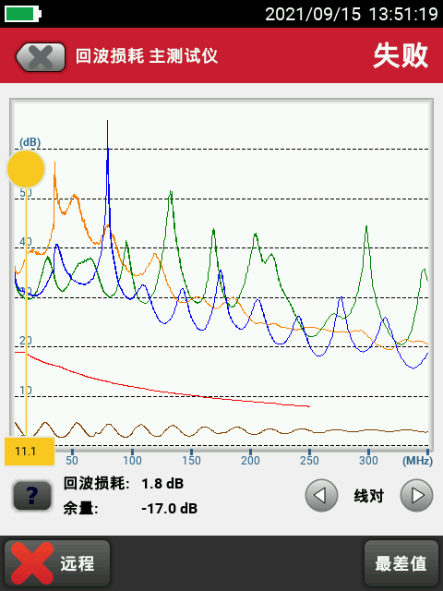
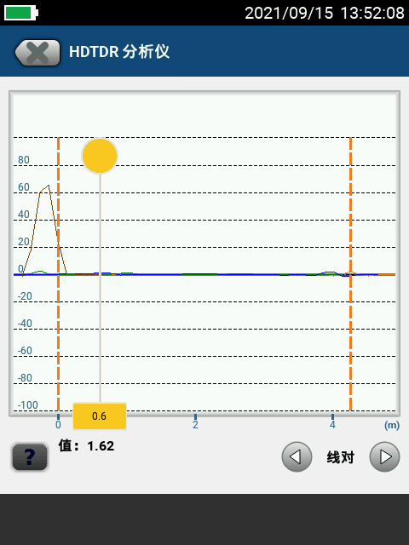
操作要领
1.确定错误类型
测试结果未通过时，查看是否为回波损耗问题。
2.长度问题故障分析
查看HDTDR分析中回波发生位置信息

Slide 35
3.记录回波损耗问题分析故障原因
故障类型 | 主要故障位置和原因分析（样例）
回波损耗失败 | 近端2.5m处，1-2线对阻抗不匹配，回波超标
回波损耗失败 | 近端5到10m段，3-6线对阻抗不匹配，回波超标

Slide 36
4.修复故障链路
对于回波损耗故障为某一个位置点造成的，则尝试修复该位置，可重打该处模块或水晶头，保证每对线间距变化尽量小且均匀，如测试仍不通过，则更换该处模块或水晶头再行测试，判断是否通过测试。
对于回波损耗故障为某一段链路造成的，则替换该段链路，如无法替换，则弃用该链路。

Slide 37
任务六
平衡性问题故障分析

Slide 39
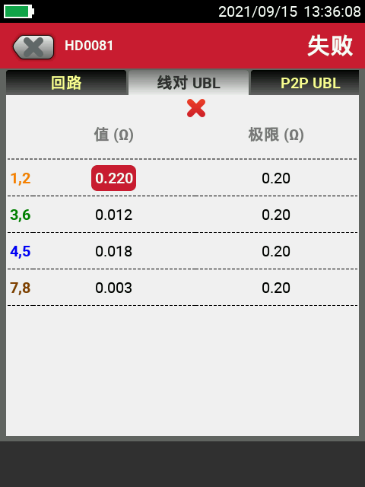
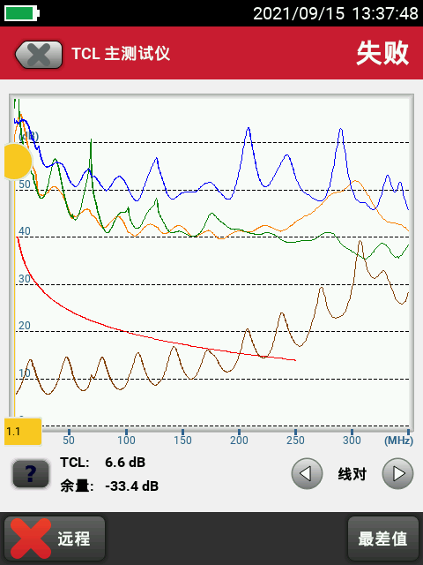
操作要领
1.确定错误类型
测试结果未通过时，查看是否为平衡性问题。
2.平衡性问题故障分析
查看结果中电阻平衡性和传输平衡性详情

Slide 40
3.记录平衡性问题分析故障原因
故障类型 | 主要故障位置和原因分析（样例）
电阻不平衡 | 电阻线对间阻值不平衡或线对与线对间阻值不平衡
传输不平衡 | TCL和ELTCTL抗外部干扰能力不达标

Slide 41
4.修复故障链路
对于电阻不平衡故障，原因可能为压接不到位或者电阻特性不稳定。尝试再次压接模块或水晶头，测试平衡是否改善，如未改善，需要分段测试排除有问题链路节点。
对于传输不平衡故障，原因可能为线缆对地阻抗的不均衡，这很难通过现场修复，一般通过更换高稳定性的线缆来改善传输平衡性。

Slide 42
谢谢
欢迎提宝贵建议：pankaien@163.com

